Slide 1

Автор проекта: Ефимова Ирина, руководитель волонтерского отряда «ВОЛчОК», Ярославская обл.

Slide 2

Цель проекта: Развитие волонтерского движения на территории Ярославского района путём вовлечения местных жителей всех возрастных категорий в добровольческую деятельность и поощрения наиболее активных и инициативных начинающих волонтеров. Задачи проекта: - Проанализировать потребности в волонтерской помощи потенциальных благополучателей на территории Ярославского муниципального района и г. Ярославль - Составить перечень актуальных добрых дел - Организовать конкурс среди инициативных жителей района, желающих заниматься социально значимой деятельность - Наградить наиболее активных участников конкурса

Slide 3
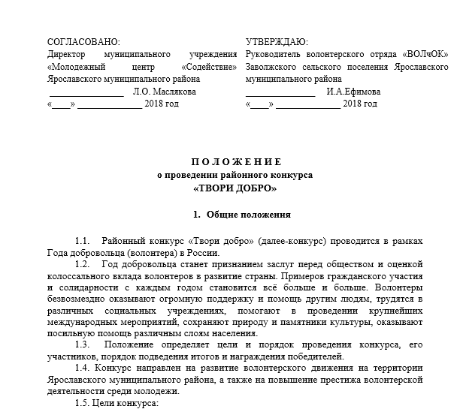
"Твори добро" - это конкурс активных и инициативных людей, желающих заниматься социально-значимой деятельностью. Он, как и волонтерская деятельность в целом, не имеет возрастных ограничений, т.е. его участниками могут стать люди любого возраста, главное - проживающие на территории Ярославского района.

Slide 4

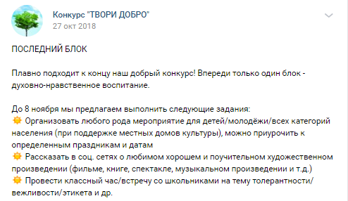
Для участников подготовлено 6 тематических блоков. У участника есть 2 недели на совершение любого доброго дела в рамках этой тематики. После совершения доброго дела участнику необходимо сделать пост на личной страничке в социальной сети «ВКонтакте» с хештегами #ЯМРтворитДОБРО и #волонтерыЯМР

Slide 5
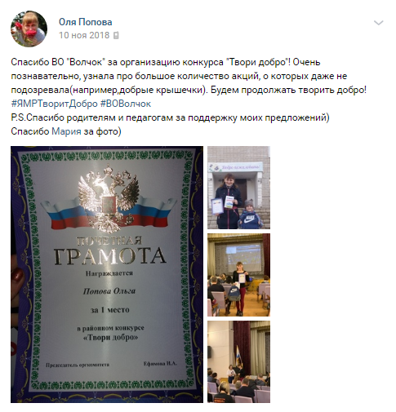
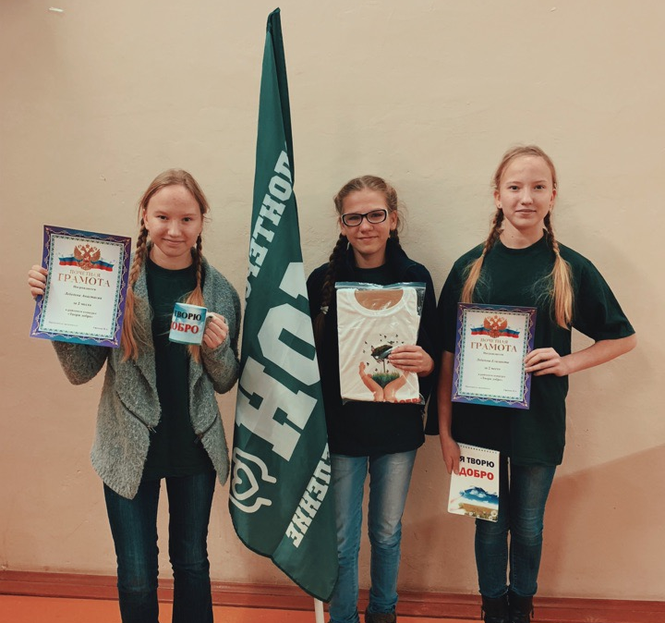
Данный конкурс: - мотивирует людей на участие в социально ориентированной деятельности; - знакомит потенциальных волонтеров с разными направлениями добровольческой деятельности; - привлекает внимание общественности к деятельности волонтеров.

Slide 6
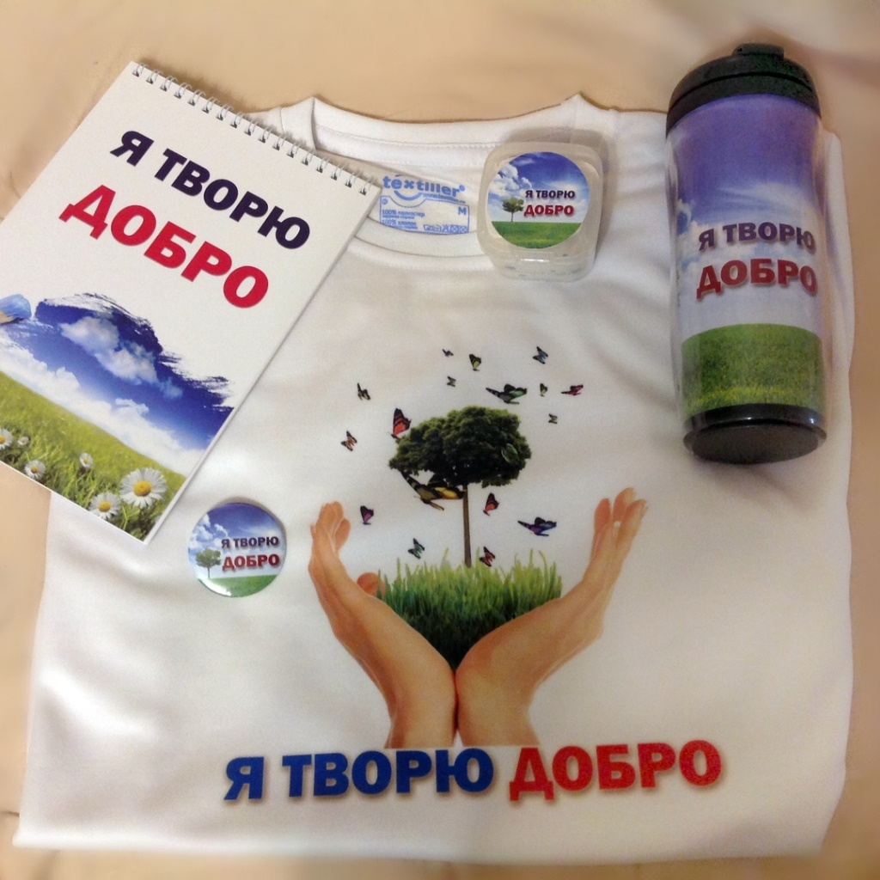
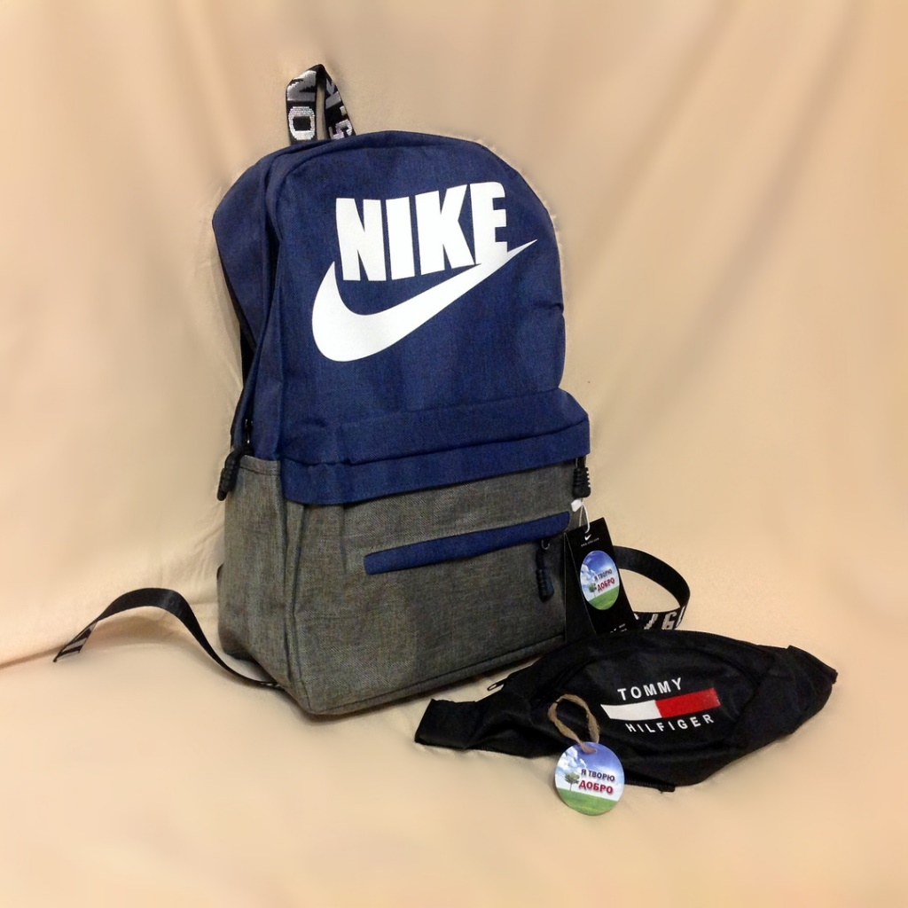
Победитель конкурса определяется по бальной системе путем сложением полученных баллов за каждое мероприятие, подтвержденное информационным постом по системе: 1 мероприятие = 1 балл. По итогу конкурса все участники награждаются грамотами и памятными призами.

Slide 7
Реализация проекта "Твори добро" в 2018 имеет следующие результаты: - 31 участник конкурса из разных населенных пунктов района; - 6 предложенных оргкомитетом блоков и более 20 вариантов добрых дел; - 57 проявлений доброты и милосердия и 57 «добропостов» в социальной сети Вконтакте; - 12 человек после проведения конкурса вступили в местные волонтерские отряды и получили волонтерские книжки. Главный итог конкурса - люди продолжают участвовать в благотворительных акциях, субботниках, помогают социальным учреждениям и по сей день. В 2019 году также планируется проведение данного конкурса со следующими ожидаемыми результатами: - организация образовательных семинаров о волонтерской деятельности в крупных населенных пунктах ЯМР (ведущие - специалисты районного молодежного центра, лидеры районных волонтерских отрядов); - запись прямых трансляций образовательных семинаров и публикация полезных текстовых материалов в группе конкурса; - увеличение количества участников конкурса до 50 человек; - привлечение трёх партнеров для проведения конкурса добрых дел (призы участникам).

Slide 8
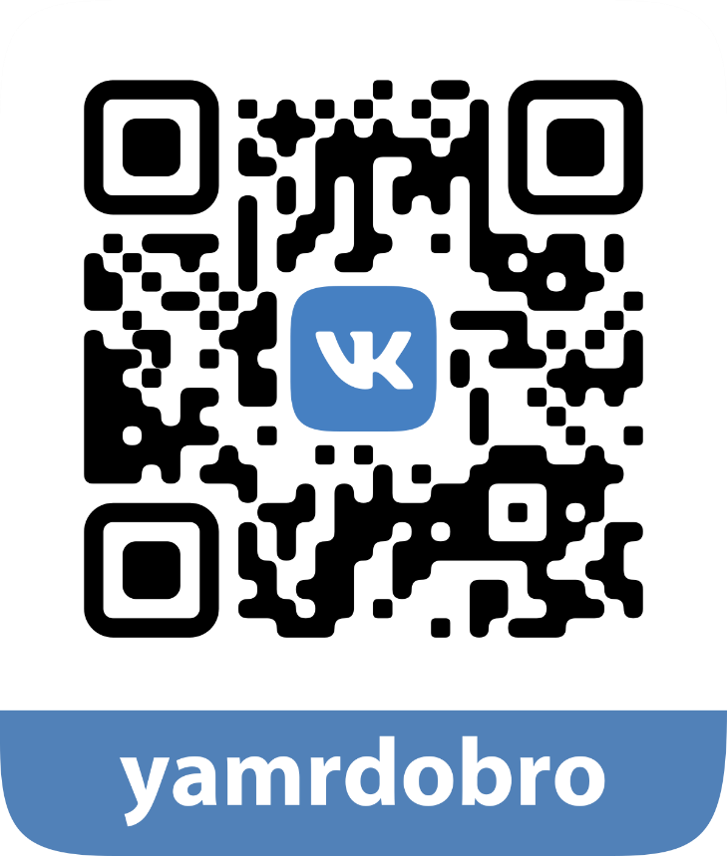
Группа проекта: https://vk.com/yamrdobro Контакты автора проекта: fixtrim@mail.ru 8 (980) 740-41-95

